Slide 1
Elementary С#
XML. Файлы конфигурации. Реестр.
Чтобы стать хорошим программистом — нужно писать программы.
Сергей Артеменко
e-mail: streetsata@live.ru
skype: street_sata

Slide 2
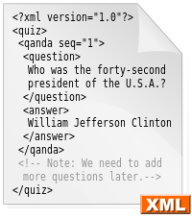
eXtensible Markup Language
Текстовый формат, предназначенный для хранения структурированных данных для обмена информацией между программами, а также для создания на его основе более специализированныхязыковразметки.
Стандарты XML
http://www.w3.org/standards

Slide 3
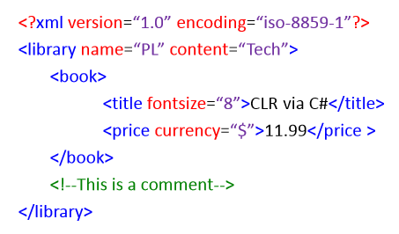
Структура XML-документа
Документ XML:
объявление XML –первая строка документа, в которой указывается версия, кодировка текста и другие зависимости
корневой элемент –является основным телом документа, у каждого документа может быть только один корневой элемент
теги –вложенные элементы документа, могут иметь атрибуты и содержимое
комментарии –текст, размещенный в теге <!---->

Slide 4
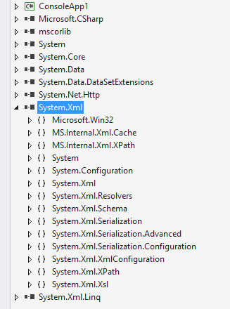
XML
Пространство имен, в котором содержатся классы, необходимые для работы с XML файлами.

Slide 5
Классы для работы с XML
XmlDocument - Предоставляет XML-документ для дальнейшей работы сним.
XmlTextReader - Предоставляет средство чтения, обеспечивающее быстрый прямой доступ (без кэширования) к данным XML.
XmlTextWriter - Представляет средство записи, предоставляющее способ быстрого прямого создания потоков (без кэширования) или файлов с данными XML, которые соответствуют рекомендациям консорциума W3C по языку XMLверсии 1.0 и пространств имен в XML.

Slide 6
XML Path Language
XPath (XML Path Language) — язык запросов к элементам XML-документа. Разработан для организации доступа к частям документа XML в файлах трансформации XSLT и является стандартом консорциума W3C. XPath призван реализовать навигацию по DOM в XML.
Полная спецификация XPath
https://www.w3.org/TR/xpath/all/

Slide 7
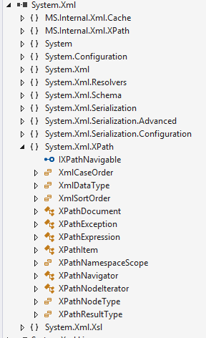
Пространство имен XPath
Пространство имен, позволяющее использовать возможности языка XPath (XML Path Language).
Содержит класс XPathDocument, позволяющий создавать экземпляры XPathNavigator.
XPathNavigator – предоставляет курсор-ориентированную модель для просмотра и редактирования XML данных.

Slide 8
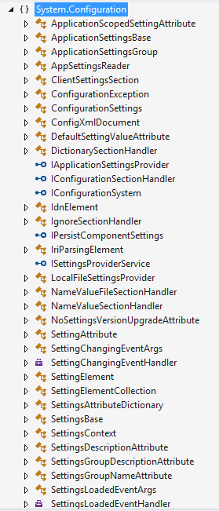
Файлы конфигурации
Configuration класс, экземпляры которого представляют собой конфигурационные файлы, применимые к определенному компьютеру, приложению или ресурсу.
ConfigurationManager предоставляет доступ к файлам конфигурации.
Свойства этого класса возвращают значения типа Configuration.
Может использовать объект типа ExeConfigurationFileMap для получения доступа к конкретному файлу конфигурации.

Slide 9
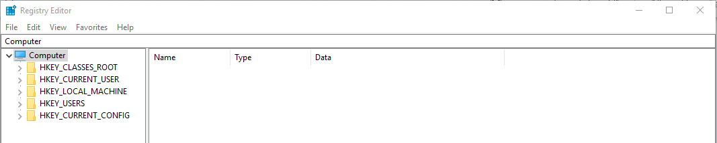
Реестр. Registry
Реестр Windows или системный реестр (Windows Registry) — иерархически построенная база данных параметров и настроек в большинстве операционных систем Microsoft Windows.
Реестр содержит информацию и настройки для аппаратного обеспечения, программного обеспечения, профилей пользователей, предустановки. Большинство изменений в Панели управления, ассоциации файлов, системные политики, список установленного ПО фиксируются в реестре.

Slide 10
Разделы реестра
HKEY_CLASSES_ROOT – содержит информацию о ассоциациях расширения файлов и зарегистрированных COM объектах.
Y_CURRENT_USER – содержит настройки для текущего пользователя.
HKEY_LOCAL_MACHINE – содержит настройки локального компьютера.
HKEY_USERS – содержит настройки пользователя по умолчанию.
HKEY_CURRENT_CONFIG – содержит информацию о настройках, которые не являются специфическими для пользователя.
HKEY_PERFORMANCE_DATA – содержит информацию о производительности программных компонентов.
HKEY_DYN_DATA – содержит динамические изменяемые данные реестра, на данный момент является устаревшим.

Slide 11
Классы для работы с реестром
Registry - это статический класс, предоставляющий эксклюзивный доступ к ключам реестра для простых операций.
RegistryKey - класс реализует методы для просмотра дочерних ключей, создания новых или чтения и модификации существующих, включая установку уровней безопасности для них.

